Slide 1





ИИшный телефон!
Цель:
Увидеть, как меняется информация.
Инструмент:
Искусственный интеллект (ИИ).
Результат:
Всегда неожиданный и смешной!

Slide 2
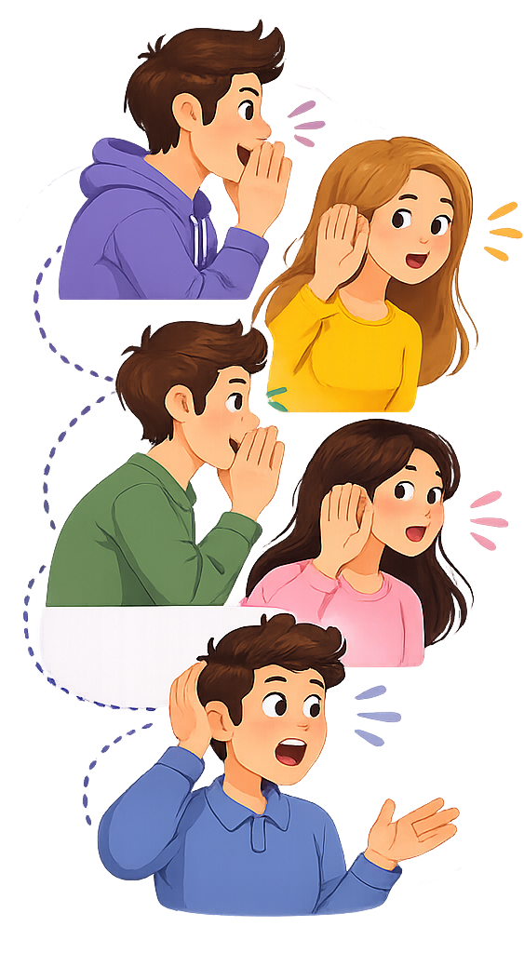


Что такое сломанный телефон
Классическая игра, которую знают все
Шёпот на ухо:
Первый игрок шепчет слово второму, второй — третьему, и так до конца цепочки.
Искажение звуков:
Кто-то не расслышал, кто-то случайно изменил окончание, а кто-то решил немного похулиганить.
Финальный смех:
Последний игрок произносит слово вслух, и оно обычно совсем не похоже на то, что было в начале!
Почему это происходит?
Люди воспринимают информацию по-разному, и каждое звено в цепочке добавляет капельку своего восприятия (или ошибок).

Slide 3




Как работает версия с ИИ
Цикл превращений
Слово
Картинка
1.
2.
3.
4.
Слово:
Загадка:
Картинка:
Описание:
Выбираем объект.
ИИ превращает его в описание-головоломку.
ИИ создаёт визуальный образ по догадке.
Следующий игрок объясняет, что он видит на картинке.

Slide 4

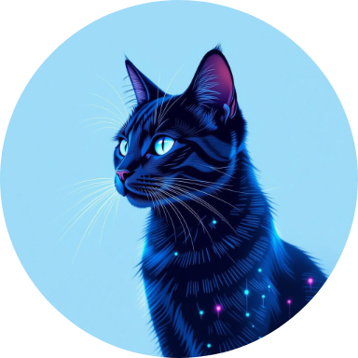
Начало цепочки: от слова к загадке
Шаг 1: Начинаем с простого
РЕЗУЛЬТАТ ОТ ИИ:
Давайте посмотрим, как это работает на практике. Наше стартовое слово — КОШКА.
"У меня мягкие лапки с острыми когтями, я люблю молоко и умею петь без слов, когда меня гладят. Кто я?"
Ввод: Мы даём ИИ команду: "Придумай загадку про кошку, но не называй само слово". Трансформация: ИИ начинает анализировать признаки (усы, хвост, мурлыканье, ловля мышей).
Что произошло?
Простое слово превратилось в набор признаков. Информация начала "расти" и обрастать деталями.

Slide 5
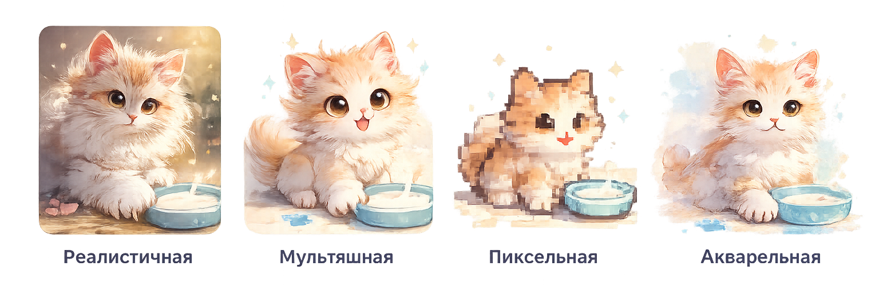
Визуализация догадки: от загадки к образу
ИИ может давать разные результаты с одинаковыми запросами
Шаг 2: ИИ становится художником
Процесс:
ИИ читает слова "мягкие лапки", "острые когти" и "молоко".
Что мы видим на экране?
Творчество:
Он рисует не просто кошку, а образ, основанный на этих словах.

Slide 6


Информационный сдвиг: от изображения к новой загадке
Шаг 3: Человек вступает в игру
1
2
3
Наблюдение:
Новая интерпретация:
Второй круг:
"Я вижу пушистого зверя с огромными усами и странными глазами".
"Горный лесной житель, который ищет еду ночью".
ИИ получает это описание и делает новую загадку.
Итог этапа:
Смысл ускользает!
Первоначальная "Кошка" уже начинает превращаться в кого-то более дикого и таинственного.

Slide 7


Почему меняется послание?
Разница в восприятии
Признак | Человек | Искусственный Интеллект
Понимание | Знает, что кошка — это домашний питомец. | Видит набор пикселей и ключевых слов.
Логика | Опирается на здравый смысл. | Опирается на ассоциации из базы данных.
Ошибки | Может забыть деталь. | Может добавить лишнюю деталь (галлюцинация).
?
Кошка
Загадка
ТИГР!

Slide 8
Готовы к игре: правила игры
Как мы будем играть сегодня
Команды:
Роли:
Собираемся в небольшие группы
В каждом раунде один человек — "Описатель", другой — "Оператор ИИ".
Секретность:
Финал:
Не подглядывайте в результаты предыдущих этапов, пока цепочка не закончится!
В конце мы выведем всю цепочку изменений
!
Главное правило:
Не расстраивайтесь, если результат будет странным. Чем страннее — тем веселее!
Начинаем?

